Slide 1
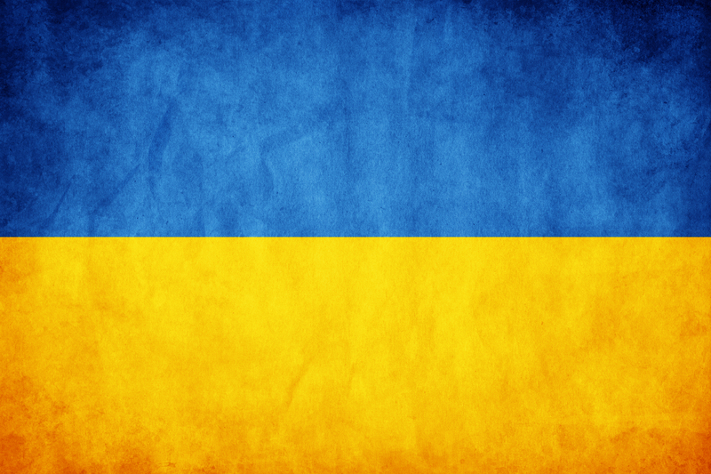
Тропи як спеціальні засоби образності мови. Омоніми. Пароніми.
Подмаркова Вікторія учениця 10-А классу

Slide 2
Порівняння – полягає у змалюванні особливостей предмета, явища, дії способом зіставлення з іншим, в якому ці особливості різко виявляються.
Наприклад: Т.Шевченко “Катерина”
Попід горою, яром, долом,
Мов ті діди високочолі,
Дуби з гетьманщини стоять…

Slide 3
Метафора- це образний вислів, в якому ознаки одного предмета чи дії переносяться на інший за подібністю.
Наприклад: М.Коцюбинський
Там море дере свою синю одежу об скелі на білі клапті…

Slide 4
Уособлення (персоніфікація) – образний вислів, у якому ознаки неживої істоти або людини переносяться на неживий предмет, явище.
Наприклад: Леся Українка. “Осінь”
Рветься осінь руками кривавими
До далекого сонечка любого…
Т.Шевченко
Вітер з гаєм розмовляє, шепче з осокою…

Slide 5
Алегоричний образ (гр. “іносказання”) – все зображене має переносне значення. Алегоричними є байки (можуть бути і ліричні твори. Алегорична мова здобула назву “езопівської”.

Slide 6
Символ (гр. “умовний розпізнавальний знак”) – споріднений з алегорією троп. Якщо основне в алегоричному образі є те, що він відтворює якусь сторону життя за подібністю, то символ – образ умовний. Розвинулись символи з усної народної творчості на основі паралелізму: червона калина – дівчина;сокіл – парубок.
Широко застосовував образи – символи у своїй творчості Т.Шевченко: степова могила – символ героїчного минулого українського народу; буйний вітер – символ волі; тополя – самотня дівчина; барвінок – символ дівочої чистоти,

Slide 7
Оксюморон (оксиморон) (гр. “нісенітниця”) – поєднання слів протилежного значення.
Наприклад: дорослі діти, живі мерці, невесело сміявся.

Slide 8
Метонімія – (гр.”перейменування”) – це образний вислів, в якому предмет або явище змальовується способом заміни назвою іншого предмета чи явища, зв,язаного з першим зовнішнім чи внутрішнім зв,язком.

Slide 9
Заміна найменування людей назвою місця, де вони перебувають; країни, де живуть.
Наприклад: У роки війни Україна протягнула руку допомоги поневоленим народам

Slide 10
Заміна найменування дійової особи назвою дії, яку вона виконує; назвою предмета, що її характеризує або виділяє з інших.
Наприклад: П.Тичина
Перо моє пісні мережить…

Slide 11
Зображення дії чи стану одним моментом.
Наприклад: Стала б я на рушник та не знаю з ким.

Slide 12
Заміна ім,.ям автора його творів
Наприклад: читати Франка

Slide 13
Синекдоха – один з поширених видів метонімії – образний вислів, заснований на кількісному зіставленні предметів, явищ; на заміні частиною цілого, одним предметом сукупності їх.

Slide 14
Вираження однорідної сукупності відповідним словом в однині
Наприклад: П.Тичина
Вдарив революціонер – захитався світ…

Slide 15
Заміна цілого частиною
Наприклад: В.Сосюра
Вже поставила турбіну міцна робочого рука…

Slide 16
Заміна родового поняття видовим і навпаки
Наприклад: Ой піду я понад Дунаями…

Slide 17
Перифраз (гр. “опис, переказ”) – це такий образний вислів, в якому назва предмета чи явища замінюється описом його ознак
Наприклад: замість Т. Шевченко можна сказати – автор поеми “Наймичка”.

Slide 18
Гіпербола (гр. “перебільшення”) – образний вислів, який становить художнє пербільшення розміру, сили, значення предмета, явища.
Наприклад: Леся Українка
Хотіла б я вийти у чистеє поле,
Припасти лицем до сирої землі,
І так заридати, щоб зорі почули,
Щоб люди вжахнулись на сльзи мої…

Slide 19
Літота (гр. “Простота”) – образний вислів, який становить художнє применшення.
Наприклад: хлопчик — мізинчик

Slide 20
Іронія (гр. “Прихована насмішка”) – це образний вислів, у якому слово чи група слів набувають значення протилежного основному.
Наприклад: …Еней, таку уздрівши цяцю, не знав зі страху, де стояв…

Slide 21
Сарказм – (гр. “терзання”) – угідлива, зла, гірка іронія.
Наприклад: Т.Шевченко
…Застукали сердешну волю та й цькуємо…

Slide 22
Епітет (гр. “прикладка”) – це художнє означення, яке дає образне змалювання якоїсь ознаки предмета чи явища, або передає емоційне ставлення до них.

Slide 23
За способом змалювання ознак предметів і своїми художніми функціями епітети бувають різні:
1) Одні з них лише підкреслюють якусь характерну ознаку предмета чи явища (сизий орел, карі очі, біле личко);
2) Інші епітети пояснюють ту чи іншу ознаку відповідно до життєвої ситуації і певного художнього завдання (Леся Укріїнка: “…Все, все покину, до тебе полину, Мій ти єдиний, зламаний квіте…”);
3) Є група епітетів, які передають лише емоції, пов,язані з даним предметом чи явищем у певній життєвій ситуації (А.Малишко: “Ти знов мені снишся на стежці гіркої розлуки…”).

Slide 24
У народній творчості вживається багато постійних епітетів (сира земля, буйні вітри, темна нічка). Народнопісенні епітети зустрічаються і у творчості поетів – Котляревського, Шевченко, Франка.
Дуже багато авторських епітетів. Творцем авторських епітетів був Т.Шевченко.
Наприклад: очі голубі, аж чорні; нікчемне море; рожева зоря; кругле листя.

Slide 25
Омоніми - це слова, однокові або подібні за звучанням, але різні за лексичним значенням.
Наприклад: балка - яр з положистими схилами і балка -дерев'яний чи металевий брус для перекриття стелі; порох - пил і порох - вибухова речовина; чайка - птах і чайка -човен.

Slide 26
Повні омоніми - це такі слова, які зберігають однакове звучання в усіх граматичних формах: деркач - птах і деркач - стертий віник

Slide 27
Омоформи - різні за значенням слова, однакове звучання яких зберігається лише в окремих граматичних формах: ранком (іменник в орудному відмінку однини і прислівник); мати, поле(іменники) і мати, поле (дієслова); світи (іменник у формі множини) і світи (дієслово наказного способу: Світи, сонечко, яскравіше).
Омофони - слова різні за значенням і написання, але однакові за звучанням: сонце і сон це, лежу (від лежати) і лижу (від лизати), мене (до я) і мине (від минати), проте і про те.
Омографи - слова, однакові за написанням, але різні за значенням і звучанням. Вони розрізняються наголосом: обід і обід (у колесі), мала (прикметник) і мала (дієслово), дорога (прикметник) і дорога(іменник).

Slide 28
Омоніми здебільшого вживаються в художній літературі, народній творчості, в розмовно - побутовому мовленні: Погана та мати, що не хоче дитя мати (Народна творчість). Ними послуговуються для створення дотепних висловів, каламбурів.

Slide 29
Пароніми - це слова, що мають подібність у морфологічній будові (близькі за фонетичним складом), але розрізняються за значенням
Уява (здатність уявляти - плід уяви) -уявлення (знання, розуміння чогось - помилкове уявлення); гривня (грошова одиниця) - гривна (металева шийна прикраса у вигляді обруча); кампанія (сукупність заходів, спрямованих на виконання певного завдання) - компанія (група осіб, пов'язаних певними інтересами або торговельне чи промислове товариство).

Slide 30
Між паронімами можуть встановлюватися:
синонімічні(блискучий - лискучий, блукати - блудити, повноваження - уповноваження, особистий - особовий),
антонімічні(прогресивний -регресивний, густо - пусто, іммігрант - емігрант) відношення.

